Slide 1


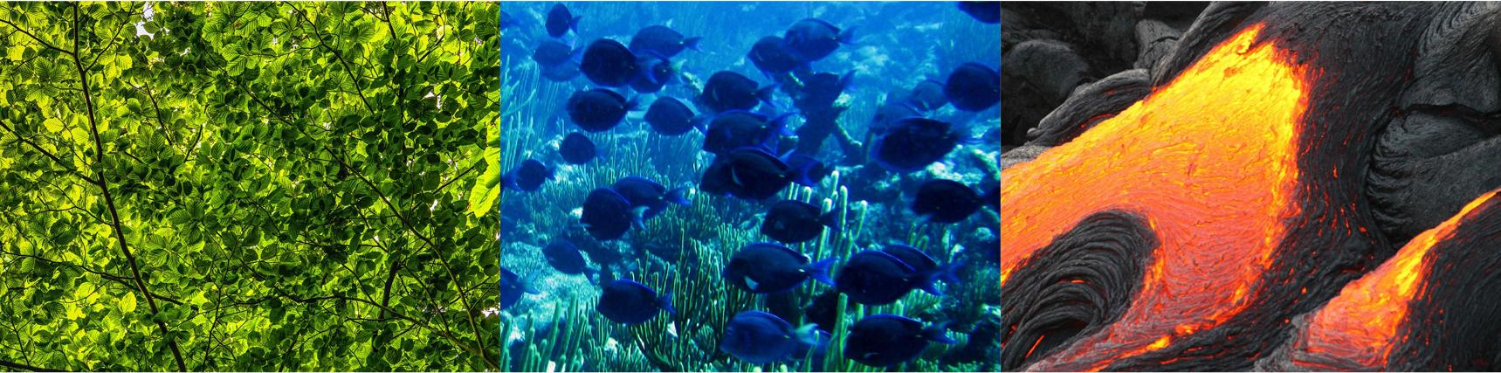












Sistema de observación meteorológica y oceánica como herramienta para el fomento de la resiliencia y adaptación al cambio climático en el espacio de cooperación (MAC-CLIMA)
(MAC2/3.5b/254)
Taller Formativo
“Entender el cambio climático en Canarias para transmitir la información con rigor”
La educación ambiental ante la emergencia climática
Francisco Heras Hernández
Ministerio para la Transición Ecológica y el Reto Demográfico
20 y 21 de septiembre, 2022
EL 85 POR CIENTO DEL PROYECTO ESTÁ COFINANCIADO CON LOS FONDOS FEDER

Slide 2


ÍNDICE
01
02
03
Los objetivos
Las respuestas defensivas
Los malentendidos
04
05
06
Los riesgos
Demandas y conflictos
Empoderar para la acción climática

Slide 3

¿Revisamos el objetivo de nuestra comunicación?
¿ Buscamos explicar y hacer entender nuestra posición ?
¿ Deseamos convencer de que nuestro punto de vista es el correcto ?
¿ Queremos afianzar nuestra propia imagen o nuestra posición ante asuntos colectivos ?
¿ Perseguimos que nuestros interlocutores o audiencias se movilicen y contribuyan a cambiar las cosas ?

Slide 4
Por ejemplo, la comunicación que se orienta a la movilización personal y social exige con frecuencia un notable ejercicio de generosidad. Porque no siempre podremos poner el énfasis en la transmisión y la defensa de aquello en lo que personalmente creemos. Será más eficaz utilizar mensajes que “resuenen” con las visiones de nuestros interlocutores.
La experiencia demuestra que no hay una única razón o motivación para activarse frente al cambio climático. Por eso, la comunicación que moviliza abre perspectivas nuevas, busca conectar con las motivaciones dormidas, con valores y las visiones del mundo que pueden ser diferentes de los nuestros.

Slide 5
4 retos de la comunicación del cambio climático
Evitar que bajemos la mirada
Prevenir respuestas defensivas
Facilitar la comprensión del fenómeno y sus implicaciones
Inspirar el cambio
No saber evita preocupación y sufrimiento y exime de la obligación moral de actuar
Una comunicación que atemoriza o culpabiliza puede tener efectos contraproducentes
Hay malentendidos muy extendidos y “zonas oscuras” poco tratadas
La comunicación responsable debe promover las respuestas frente al cambio climático

Slide 6

¿No querer saber?
No darse por enterado
Mirar para otro lado
Cerrar los ojos ante el problema
Una ceguera selectiva
Hacer oídos sordos
Ojos que no ven, corazón que no siente
Hacer la vista gorda
Seguir la estrategia del avestruz

Slide 7
Respuestas defensivas & autojustificaciones
Actualmente, en las relaciones personas – cambio del clima destacan dos rasgos clave:
Creciente conciencia de la existencia de un problema serio que es necesario abordar (el CC es real, es consecuencia de la actividad humana y es peligroso)
Escasa consistencia entre esta percepción y las acciones tanto personales como colectivas para frenarlo o evitar sus peores impactos.
¿Cómo abordamos (personal y colectivamente) esa contradicción? A través de autojustificaciones.
Las personas contamos con un largo repertorio de respuestas defensivas para evitar asumir responsabilidades frente al cambio climático, que nos confortan y nos ayudan a justificar la inacción.

Slide 8
Reacciones | Expresiones representativas
Negación de la existencia del fenómeno | “No está ocurriendo” “es mentira”
Negación de su peligrosidad | “No es tan malo como dicen”
Creencia de que el problema no ocurrirá aquí / a nosotros | “Aquí nos afectará poco”
Traslado de la responsabilidad a otros | “La culpa es de las industrias” “La ciencia y la tecnología deben encontrar las soluciones”
Pensamiento ilusorio o “wishful thinking” | “El problema no es tan grave” “Con el tiempo, se resolverá”
Recurso a la tradición | “Siempre hemos hecho así las cosas”
El argumento de la incertidumbre | “No sabemos lo suficiente para actuar”
Desplazamiento de la atención hacia otras cuestiones | “Deberíamos preocuparnos por cosas más importantes”
Fatalismo | “Ya es demasiado tarde”
Impotencia | “Lo que hagamos nosotros da igual”
Complacencia | “Yo ya hago lo que puedo”

Slide 9


Slide 10

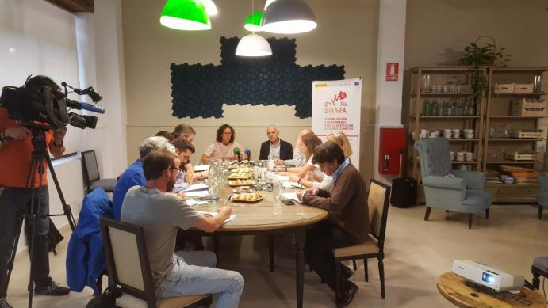
La comunicación de los riesgos
La comunicación puede contribuir a abordar mejor los riesgos derivados del cambio climático, ya que hace posible:
señalar los riesgos, hacerlos visibles al conjunto de las comunidades y muy especialmente a quienes pueden ser potencialmente afectados o tienen la capacidad de evitarlos o limitarlos.
facilitar la compresión de las salidas posibles frente a los riesgos y estimular la participación de los actores sociales en la búsqueda de soluciones.
facilitar la creación de una visión compartida sobre cuáles son los niveles de riesgo aceptables.
conocer, en su caso, los mecanismos establecidos para abordar los riesgos o hacer posibles los procesos de deliberación social que permiten crearlos o mejorarlos.

Slide 11

El tratamiento de demandas y conflictos
El mar amenaza nuestras casas. Queremos un espigón que proteja la playa
Y si hace más calor, subimos el aire acondicionado
Hay que limpiar los ríos para evitar las inundaciones
Hay que reparar los daños de nuestro paseo marítimo de inmediato
Nuestra estación de esquí debe seguir abierta a toda costa
Cada vez habrá menos agua debido al cambio climático: la necesitamos toda

Slide 12

Por una Comunicación que moviliza
Equilibrar la información sobre riesgos y salidas
Visualizar futuros alternativos
Reconocer buenas prácticas
Señalamiento de riesgos
Señalamiento de respuestas para limitarlos

Slide 13
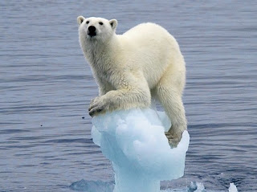
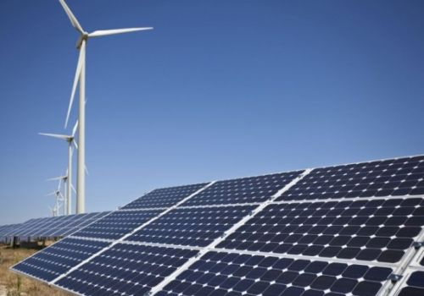
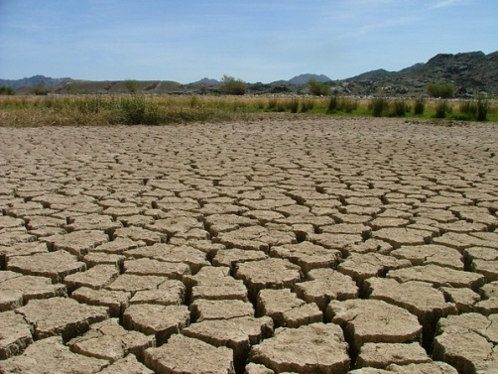

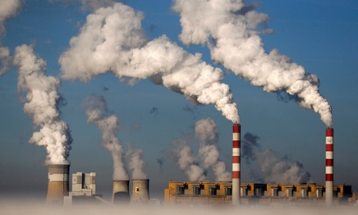
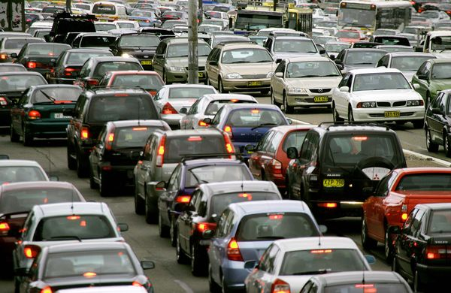
Las imágenes que reflejan nuevos futuros energéticos refuerzan la sensación de autoeficacia (1)
Las alternativas frente al cambio climático tienen costes, pero también beneficios
No sólo las industrias: todos formamos parte de la red de responsabilidades que alimenta el cambio climático
(1) O’Neill, Boykoff, Niemeyer & Day, (2013)

Slide 14
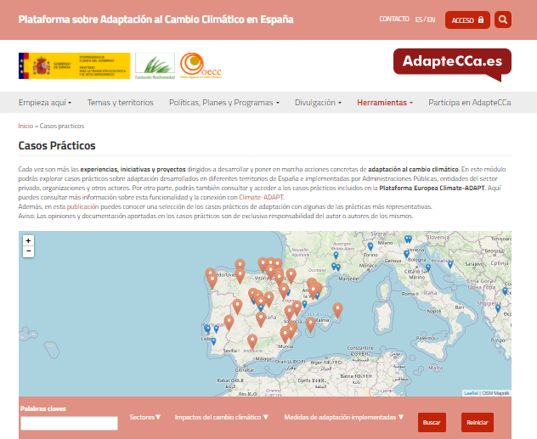
El módulo de casos prácticos de AdapteCCa contiene información sobre numerosas iniciativas de adaptación desarrolladas en España

Slide 15

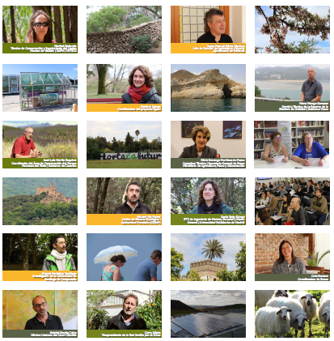
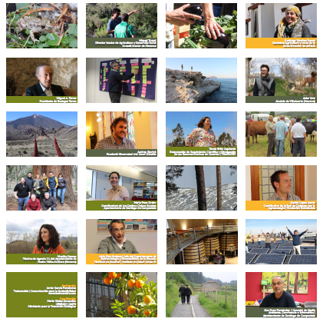

Slide 16
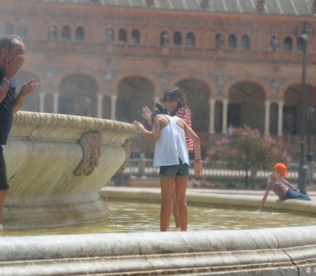
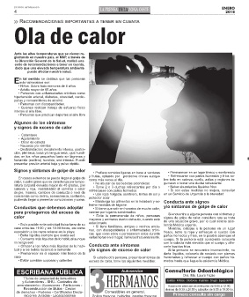
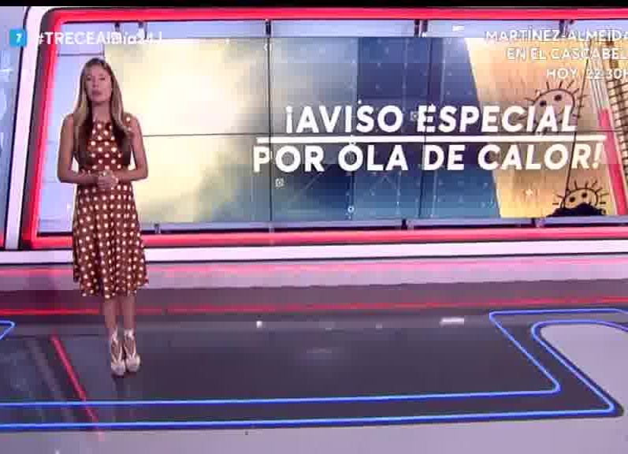
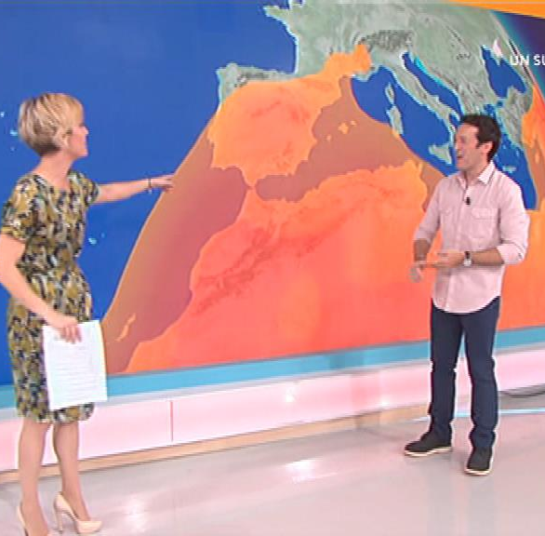
Buenas prácticas:
Los medios de comunicación y
la creación de una cultura de la autoprotección frente al calor
Jiménez-Gómez y Martín Sosa (2021) han estudiado el tratamiento dado a los episodios de calor excesivo por los grandes medios de comunicación. Para ello han analizado las noticias publicadas sobre olas de calor en dos meses cálidos (junio de 2017 y junio de 2019) en medios de 5 países europeos (España, Portugal, Francia, Italia y Reino Unido). En España, El País, El Mundo y 20 Minutos.
El estudio permitió identificar 249 noticias que trataban las olas de calor en las ciudades, más de la mitad de las cuales (59%) aportaban información sobre medidas de respuesta, destacando los consejos orientados a la autoprotección y la información sobre los planes públicos de prevención de los efectos del calor.
16

Slide 17
¿Cómo contar una historia cargada de malas noticias, de predicciones difíciles de aceptar, de escenarios de futuro inciertos?
¿Cómo contar una historia que nos sitúa como víctimas, pero, al mismo tiempo, como corresponsables; que nos plantea la tentación de «no querer saber» para evitar afrontar nuestras responsabilidades?
¿Cómo contar esa historia cuando el tiempo apremia y los mensajes interesados y la desinformación se multiplican?
Y, sin embargo, ¿cómo renunciar a contarla cuando nos afecta tanto?
¿Cómo dejar de contarla, si somos la última generación que puede evitar que traspasemos los umbrales de estabilidad del sistema climático?
Quienes atisbamos la magnitud de la amenaza climática
tenemos la responsabilidad moral de contarlo

Slide 18

Comunicación
& negación
Poner en entredicho los mitos difundidos
Parece lo más intuitivo pero, sin embargo, es lo más difícil
Ignorar a los detractores
Dar la contrarréplica pública al negacionismo puede contribuir a reforzarlo, otorgando a sus argumentos un protagonismo inmerecido.
Poner el foco en la estrategia comunicativa negacionista
La identificación de conspiraciones, la utilización de falsos expertos, la selectividad en el uso de las fuentes científicas, la creación de expectativas imposibles de satisfacer o el uso de falacias lógicas son prácticas habituales de comunicación negacionista
Revelar las motivaciones del discurso negacionista
Se trata de una corriente altamente mediatizada por motivaciones económicas e ideológicas, orientada y financiada por grupos de interés / ideológicos, una situación muy alejada del escepticismo y la actitud inquisitiva propios de la ciencia, bajo cuyo paraguas intentan encuadrarse

Slide 19
Gracias
Obrigado
Merci Beaucoup
THANK YOU

